Slide 1
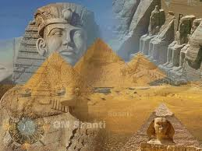
Тема урока:
Культура Древнего Египта

Slide 2
Культура – это достижения людей в разных областях человеческой жизни.
Культура Древнего Египта
искусство
архитектура
живопись
религия
Культ животных и умерших
наука
скульптура
многобожие
медицина
астрономия
математика

Slide 3
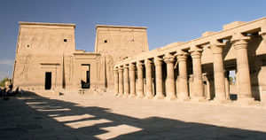
Храмы Древнего Египта
Храм – сооружение, предназначенное для поклонения богам. Слово «храм» буквально означает «дом бога». Одним из наиболее важных мест храма было святилище, в котором обычно находились изображения и статуи богов.
При храмах находились жрецы – служители богов.
Фараоны дарили храмам многочисленные подарки (золото, серебро, рабов, сады и пашни и т. п.)
Храм богини Исиды

Slide 4
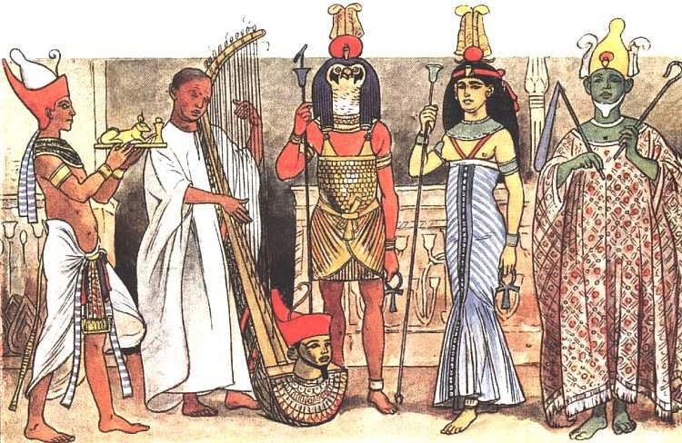
Жрецы – служители богов.
Жрецы – посредники между богами и людьми.
Жрецы толковали божественную волю, а потому с их мнением считались и фараоны. Жрецы владели огромными знаниями, которые передавались из поколения в поколение и сохранялись в строжайшей тайне.
Фараон, жрец, образы богов.

Slide 5
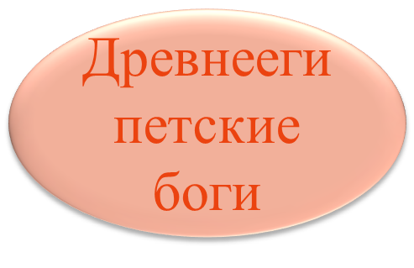

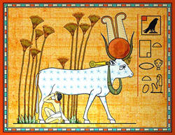



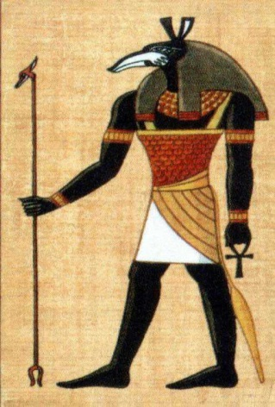
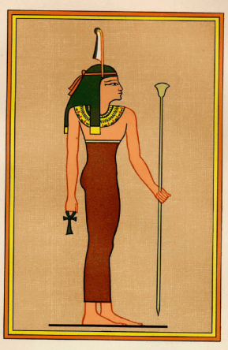
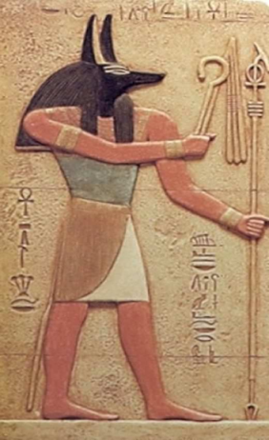



Геб
Нут
Амон-Ра
Исида
Осирис
Сет
Маат
Анубис
Гор
Тот
Бастет

Slide 6
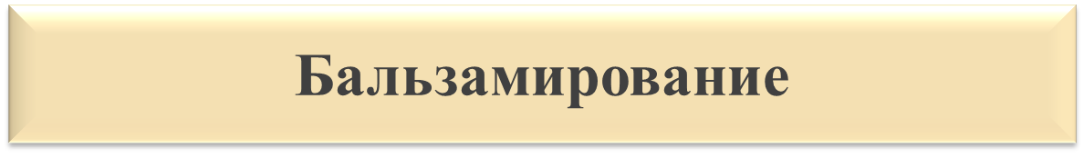
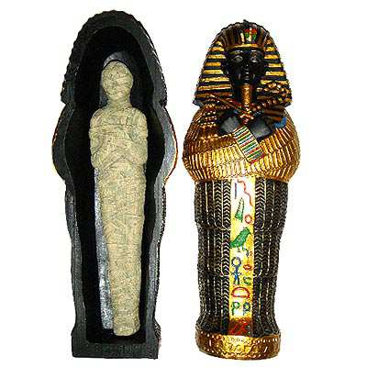
Древние египтяне заботились о сохранении тела умершего, бальзамировав его. Тело высушивали, пропитывали смолой и обматывали бинтами – оно превращалось в мумию. Затем мумию клали в гроб – саркофаг.
Саркофаги часто изготовлялись из дорогих пород дерева, драгоценных металлов, других ценных материалов и украшались росписью, надписями. Саркофаг размещался в гробнице.
Саркофаг с мумией

Slide 7
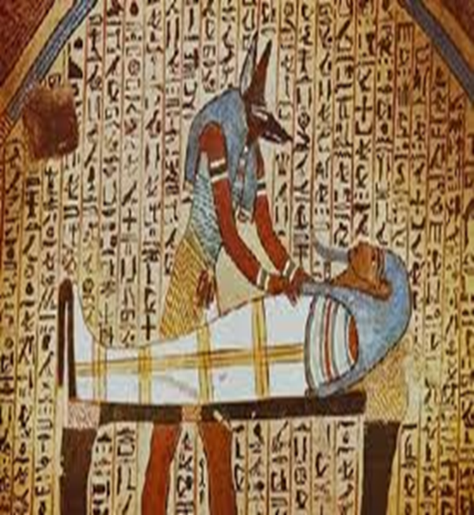
Анубис – покровитель мертвых
Когда Сет убил Осириса, Анубис, организуя погребение умершего бога, завернул его тело в ткани, пропитанные особым составом, сделав таким образом первую мумию. Поэтому Анубиса считают создателем погребальных обрядов, покровителем некрополей, и называют богом бальзамирования. Анубис помогал сохранить тело Осириса.
Бог Анубис извлекает сердце умершего, чтобы взвесить его на суде Осириса.

Slide 8
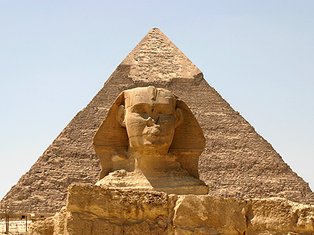
Архитектура - искусство строить здания и сооружения.
Пирамида Хеопса (Египет, Гиза)
Пирамиды – огромные гробницы фараонов. Их охраняет Большой Сфинкс – существо с головой человека или животного и телом льва. .
Самая высокая пирамида – пирамида фараона Хеопса – была сооружена в XXVIII веке до н. э.

Slide 9
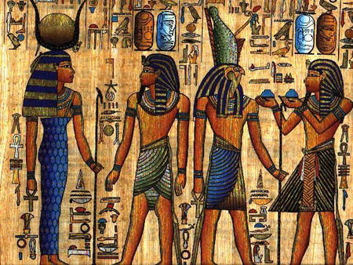
Живопись - вид искусства, произведения которого создаются с помощью красок, наносимых на какую-либо поверхность.
Роспись – красочные рисунки на стенах, потолках и т. п.
Художники и скульпторы Египта при изображении человека придерживались определенных правил. Верхняя часть тела человека – плечи, руки – выглядят так, будто человек стоит передом, а ноги и голова – в профиль (боком).

Slide 10
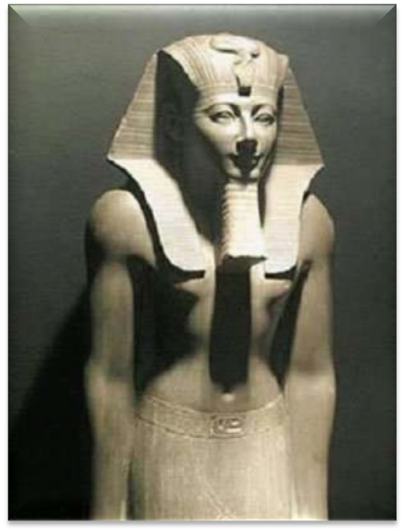
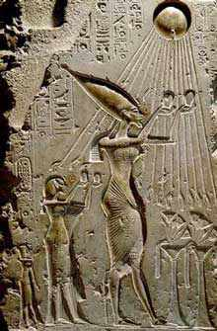
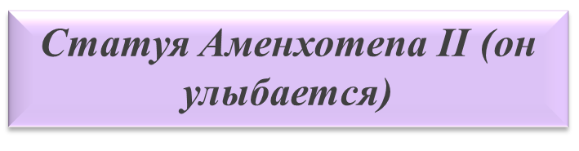
Скульптура – искусство создания изображений (статуй, бюстов и т. п.) путем лепки, резьбы или отливки.
Рельеф – выпуклое изображение на плоскости.

Slide 11
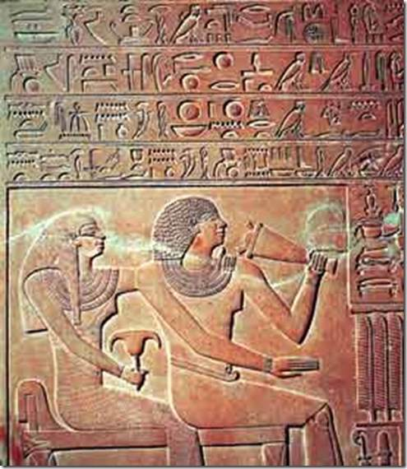
Письменность
Один из самых больших секретов культуры Древнего Египта — письменность, возникшая в конце 4 тысячелетия до н. э. Египтяне одни из первых научились обозначать слова определенными знаками, которые называются иероглифами. Известно около 1 000 таких знаков. Запомнить все знаки было очень трудно, поэтому грамотных людей в Египте было мало. В основном владели грамотой жрецы и писцы.
Египтяне писали на разных материалах: глине, камне, ткани, дереву. Но наиболее распространенным был папирус.

Slide 12
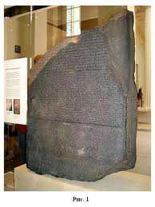
Как была разгадана тайна иероглифов
В 1799 году в Египте возле небольшого города Розетта был найден черный камень, покрытый древнеегипетскими иероглифами. Эту надпись сумел расшифровать французский исследователь Жан-Франсуа Шампольон.
Текст камня представляет собой благодарственную надпись, которую в 196 г.. до н. э. египетские жрецы адресовали , очередному правителю Египта Птолемею.
Розеттский камень имеет высоту 114,4 см, ширину 72,3 см, и толщину 27,9 см. Он весит примерно 760 кг.
С 1802 года хранится в Британском музее
Розеттский камень

Slide 13

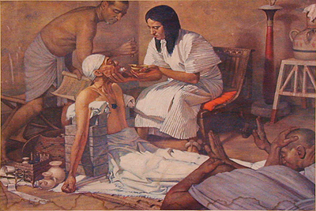
Больших успехов египтяне достигли в области медицины.
Древнеегипетские врачи могли лечить различные болезни, а также с помощью медицинских инструментов осуществлять сложные хирургические операции.
Древние египтяне обладали многими знаниями и в области лекарственных трав, они заложили начало для развития фармакологии. Древние египтяне знали и антибиотические свойства некоторых растений, таких как чеснок. Очень популярным средством был мед.

Slide 14
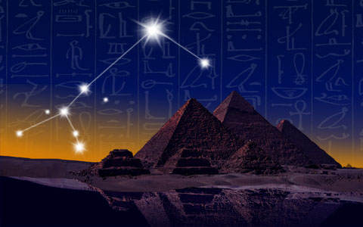
Астрономия – это наука о небесных телах таких как звезды, планеты, кометы и т. д.
Египтяне наблюдали за звездами и планетами
Астрономические знания применяли, проектируя пирамиды и храмы.
Уже в III тыс. до н.э. египтяне создали собственный солнечный календарь.

Slide 15
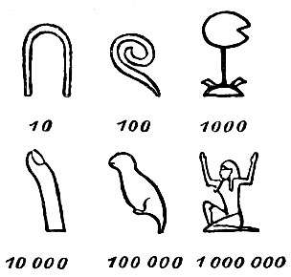
Математика
За 20 веков до нашей эры в Египте начали складываться элементы математики как науки, что подтверждается материалами, содержащиеся в найденных археологами папирусах.
Обозначения чисел

Slide 16
Следует запомнить
Культура – это достижения людей в разных областях человеческой жизни.
Храм – сооружение, предназначенное для поклонения богам.
Жрецы – посредники между богами и людьми.
Культ – почитание каких-либо предметов, бога или богов, поклонение.
Бальзамирование – метод предотвращения гниения трупов, применяемый для сохранения тел людей после их смерти.
Мумия – забальзамированное тело человека.
Саркофаг – гроб, куда клали мумию и на котором писали заклинания и изображали богов.
Пирамида – гробница фараона.
Роспись – красочные рисунки на стенах, потолках и т. п.
Рельеф – выпуклое изображение на плоскости.
Сфинкс – существо с головой человека или животного и телом льва.
Иероглифы - вид письменности, который использовался в Древнем Египте.
Папирус – материал для письма.
Свиток – лист папируса, свернутый в трубочку.

Slide 17
Закрепление изученного материала
Установите соответствие между божеством и тем, что они олицетворяли. Одному элементу левого столбика соответствует один элемент правого.
Божество | Что олицетворяет
а. Ра б. Тот в. Осирис г. Бастет д. Сет е. Анубис ж. Апоп з. Нут и. Геб к. Исида л. Гор м. Маат | Бог пустыни и песчаных бурь Богиня правды Бог тьмы Бог солнца Богиня неба Бог земли Бог мудрости Богиня плодородия и материнства Бог неба и солнца Бог-покровитель мертвых Бог загробного мира и судья умерших Богиня-покровительница жен и матерей

Slide 18
Установите соответствие между понятием и определением.
Понятие | Определение
а. пирамида б. рельеф в. иероглиф г. сфинкс д. роспись е. папирус ж. свиток з. саркофаг | Существо с телом льва и головой человека Красочные рисунки на стенах, потолках и т. п. Выпуклое изображение на камне Гроб, куда клали тело человека Лист папируса, свернутый в трубочку Материал для письма в Древнем Египте Место захоронения, усыпальница фараона Знак в виде рисунков, используемый в египетском письме

